Slide 1
第二十四章 圆
专题24.2.2 直线和圆的位置关系
人教版 数学九年级上册
Please Enter Your Detailed Text Here, The Content Should Be Concise And Clear, Concise And Concise Do Not Need Too Much Text
老师：xippt
时间：2020.4

Slide 2
前 言
学习目标
1.知道直线和圆相交、相切、相离的概念。
2.根据具体方法判断直线和圆的位置关系。
重点难点
重点：理解直线和圆相交、相切、相离的位置关系。
难点：直线与圆三种位置关系判定的运用。

Slide 3
诗歌欣赏
晓日
天际霞光入水中，
水中天际一时红。
直须日观三更后，
首送金乌上碧空。
其中前两句描写的是“天边霞光映入水中，一时间水天相接的天际一片通红。”，如果从数学的角度来分析，把水面当作一直线，太阳当作一个圆，如何用几何图形来刻画这个太阳升起的过程呢？请同学们动手画一画。

Slide 4
探究直线和圆的位置关系
观察日升、日落的过程，你能总结出直线和圆有哪几种位置关系吗？
直线l(水面）
观察以上三种情况中，直线和圆分别有几个交点？

Slide 5
直线和圆的位置关系
直线和圆有两个公共点时,叫做直线和圆相交，这条直线叫圆的割线。
直线和圆有唯一公共点时,叫做直线和圆相切,这条直线叫圆的切线，这个公共点叫切点。
直线和圆没有公共点时,叫做直线和圆相离。

Slide 6
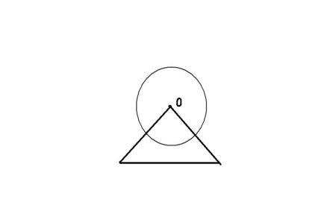
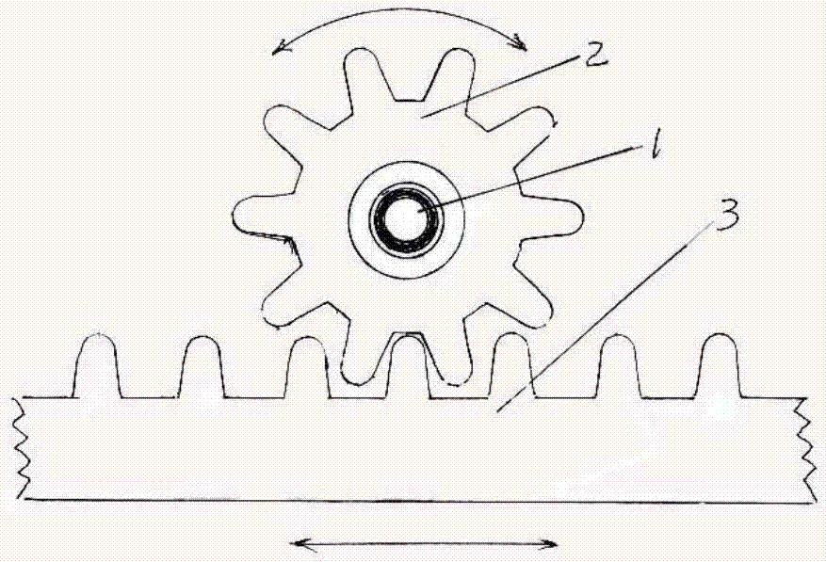
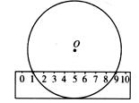
生活中常见的直线与圆的位置关系

Slide 7
思考
如果直线和圆的公共点的个数不好判断时，我们又该如何来判断直线与圆的位置关系呢？
你还记得上节课我们是
如何通过圆心与点的距离
确定点与圆的位置关系吗？

Slide 8
直线和圆心的位置关系
已知直线到圆心的距离和圆的半径，能否判断直线和圆的位置关系？设⊙O的半径为r，直线l到圆心的距离为d，则有：
l’’
l’
l
直线l在⊙O内
d ＜r
·
直线l在⊙O上
d = r
O
直线l在⊙O外
d ＞r
r
A

Slide 9
小结
直线与圆的位置关系
公共点的个数
圆心到直线的距离d与半径r的关系
公共点的名称
直线名称
r
0
r
r
0
0
d
d
d
相切
相交
相离
1
2
0
d=r
d<r
d>r
切点
切线
割线

Slide 10
随堂测试
1．过圆外一点可以作圆的______条切线；过圆上一点可以作圆的_____条切线；过圆内一点的圆的切线______．
2
1
0

Slide 11
随堂测试
2．直线L与半径为r的⊙O相交，且点O到直线L的距离为6 ，则r的取值范围是__________．
r>6
[解答]
∵直线l与半径为r的O相交，且点O到直线l的距离d=6，
∴r>6.
故答案为：r>6.
r
0
6

Slide 12
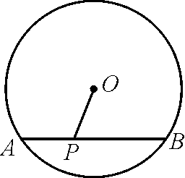
随堂测试
3．如图，⊙O的直径为10cm，弦AB＝8cm，P是弦AB上的一个动点，求OP的长度范围．
【详解】
解：如图，连接OA，作直径MN⊥AB，垂足为D，
由垂径定理可知：AD＝DB＝ AB＝4(cm)，
∵圆的直径为10cm，
∴DA＝5cm，
由勾股定理得：OD＝3(cm)，
∵垂线段最短，半径最大，
∴OP长度范围为：3≤OP≤5(cm)
M
D
N

Slide 13
版权声明
感谢您下载xippt平台上提供的PPT作品，为了您和xippt以及原创作者的利益，请勿复制、传播、销售，否则将承担法律责任！xippt将对作品进行维权，按照传播下载次数进行十倍的索取赔偿！
1. 在xippt出售的PPT模板是免版税类(RF:
Royalty-Free)正版受《中国人民共和国著作法》和《世界版权公约》的保护，作品的所有权、版权和著作权归xippt所有,您下载的是PPT模板素材的使用权。
2. 不得将xippt的PPT模板、PPT素材，本身用于再出售,或者出租、出借、转让、分销、发布或者作为礼物供他人使用，不得转授权、出卖、转让本协议或者本协议中的权利。

Slide 14
第二十四章 圆
感谢各位的仔细聆听
人教版 数学九年级上册
Please Enter Your Detailed Text Here, The Content Should Be Concise And Clear, Concise And Concise Do Not Need Too Much Text
老师：xippt
时间：2020.4

